Slide 1
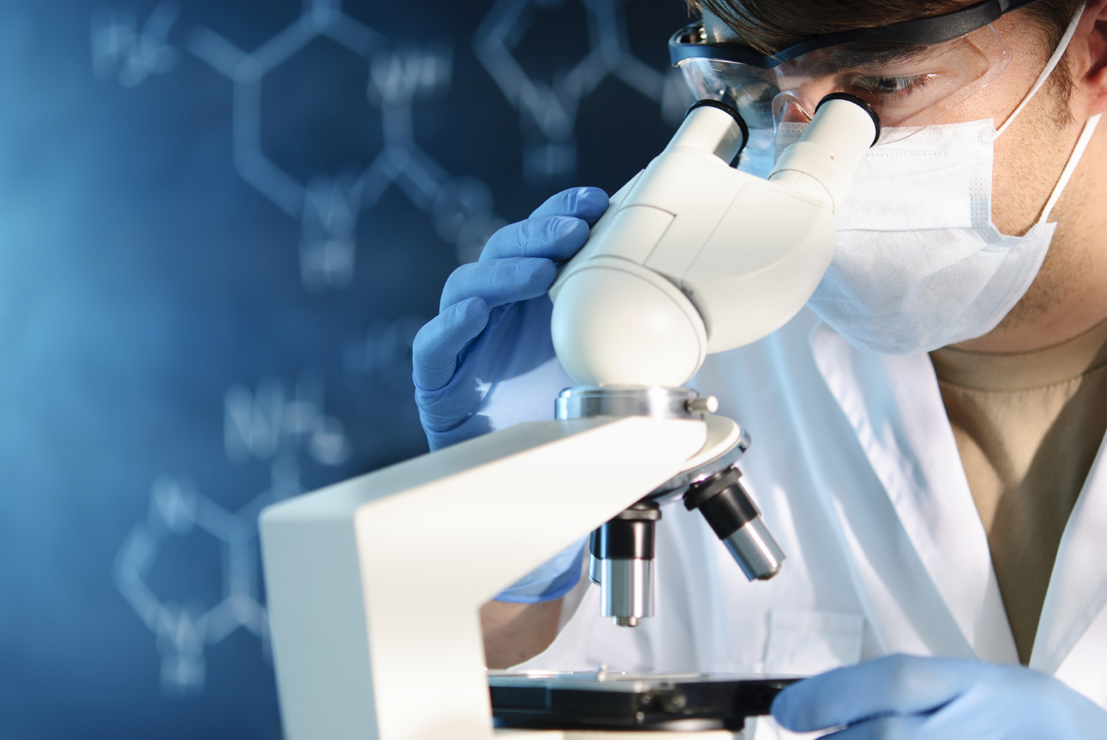

Pesquisa de Ciência e Saúde no Brasil Usando Ferramentas Inovadoras do Século XXI e sem Animais
Helder Constantino
Humane Society International
hconstantino@hsi.org
hsi.org/brasil

Slide 2
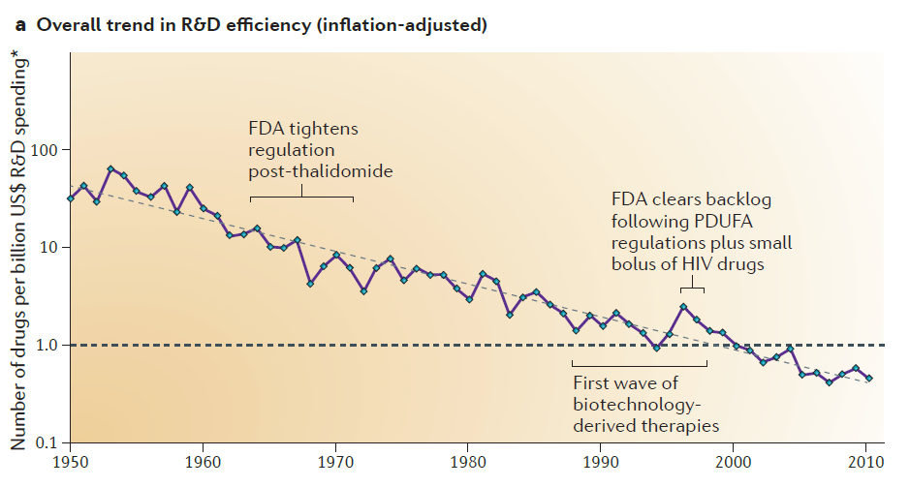
Tendência geral em eficiência de pesquisa e desenvolvimento: “Lei de Eroom”
Fonte: Diagnosing the decline in pharmaceutical R&D efficiency, Nature Reviews: Drug Discovery

Slide 3
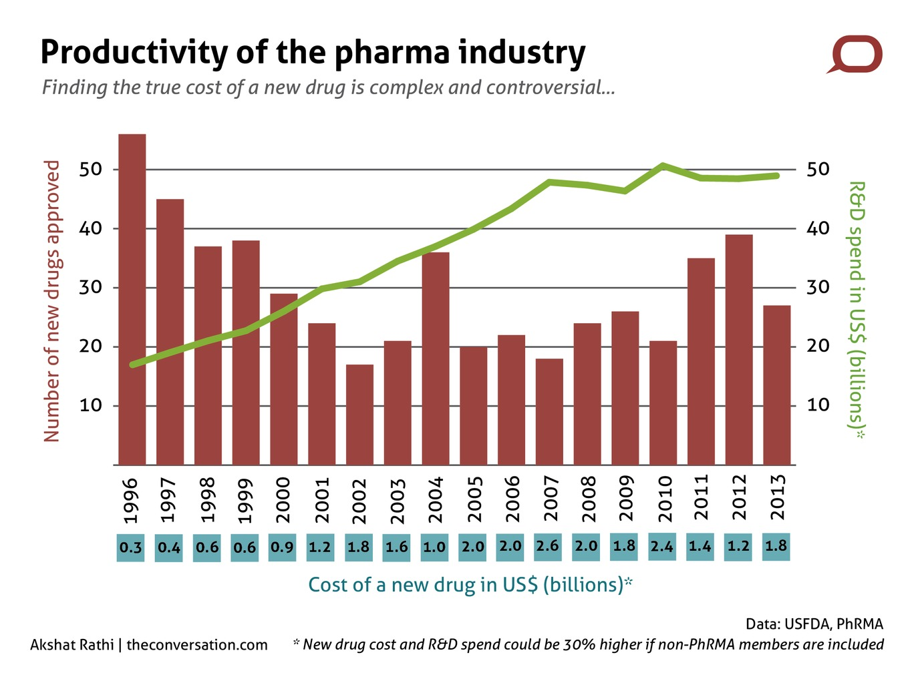
Produtividade da indústria farmacêutica 1996 - 2013

Slide 4
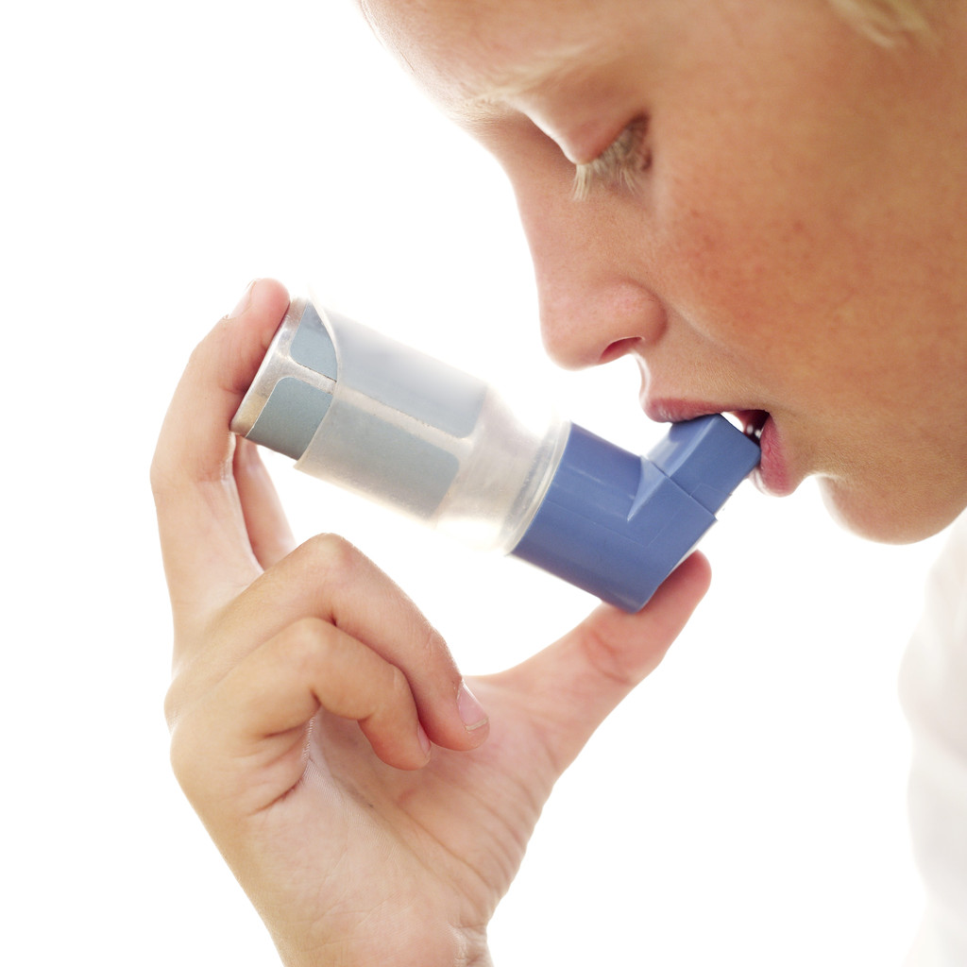
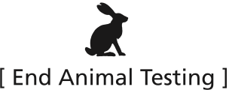
A pesquisa de biociência de hoje atende às necessidades dos pacientes?
Asma — Mais de 300 milhões de pessoas afetas no mundo, principal doença crônica na infância: somente dois tipos de tratamento foram descobertos em 50 anos. (Buckland, Drug Discov Today. 2011; 16: 914-27)
Acidentes vasculares cerebrais (AVC) — 6.7 milhões de mortos por ano, mais de 1.000 farmacos desenvolvidos em laboratorios, apenas um é eficiente em pacientes (O’Collins et al., Ann Neurol. 2006; 59: 467-77)
Doenças do Neurônio Motor— vários tratamentos promissores em camondungos, mas nenhum eficaz em pacientes.
(Benatar, Neruobiol Dis. 2007; 26: 1-13)
De acordo com o Programa da União Europeia para Pesquisa de Doenças Neurodegenerativas, a má previsibilidade de 'modelos' animais são razões importantes para a falha no descobrimento de tratamentos eficazes. (neurodegenerationresearch.eu; Langley, 2014)

Slide 5
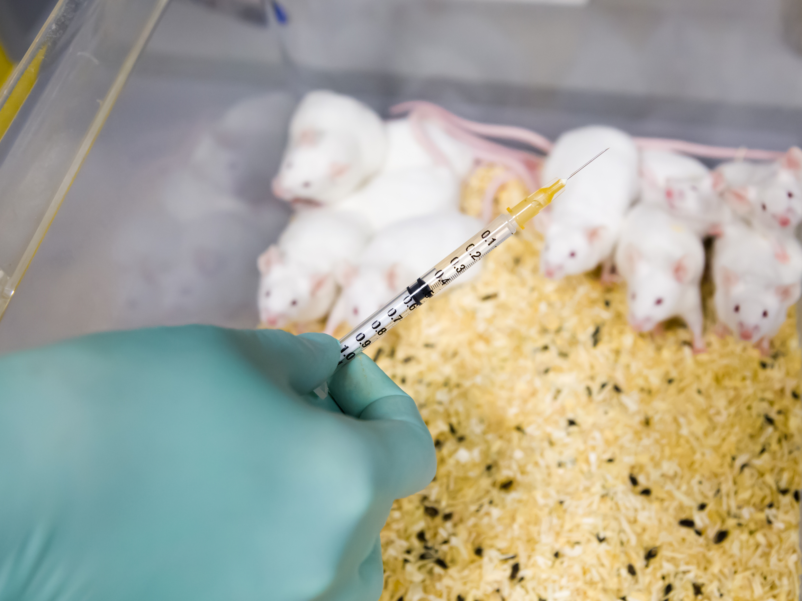

O modelo animal em questão
Um crescente número de cientistas apontam às limitações do modelo animal
92% dos novos medicamentos que passam por testes em animais não conseguem alcançar o mercado, principalmente por causa da toxicidade imprevisível ou falta de eficácia em seres humanos. (US FDA (2004). Inovação ou Estagnação: Desafio e Oportunidade no Caminho Crítico para Novos Produtos Médicos.)
"Nós nos afastamos de estudar doenças humanas nos seres humanos ... O problema é que isto não tem funcionado, e é a hora de pararmos de contornar o problema ... Nós precisamos de nos reorientar e adaptar novas metodologias para uso em humanos para entender a biologia das doenças em seres humanos .“ Elias Zerhouni, MD Ex-Director, US National Institutes of Health (http://nihrecord.od.nih.gov/newsletters/2013/06_21_2013/story1.htm)

Slide 6
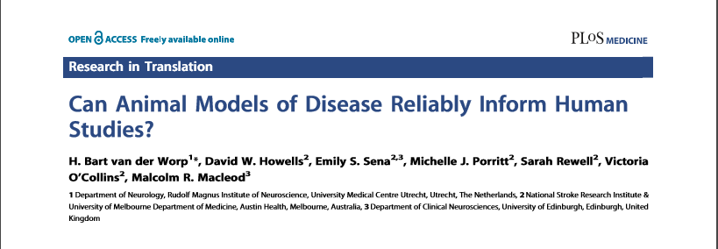
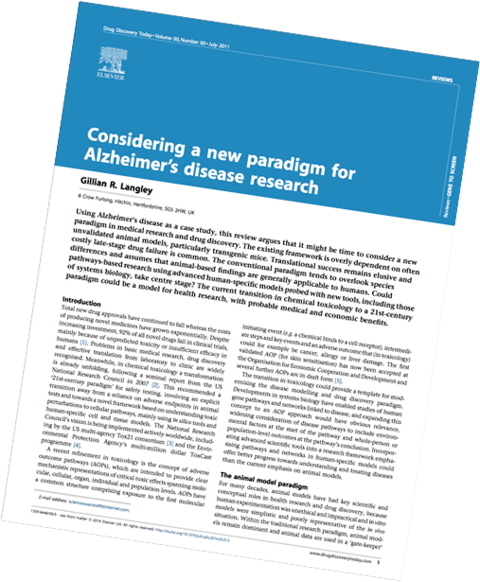
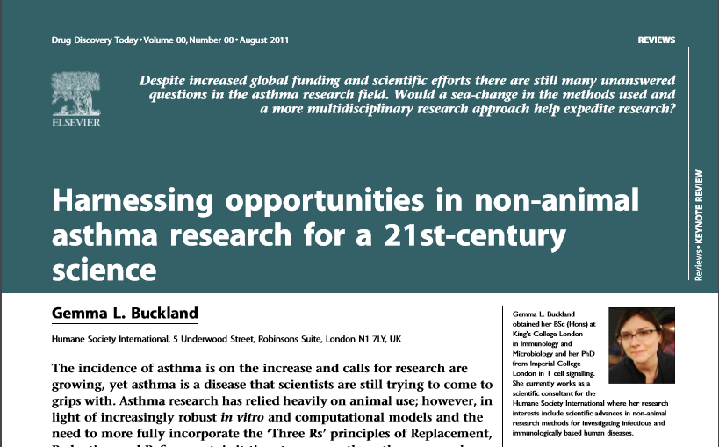

Slide 7
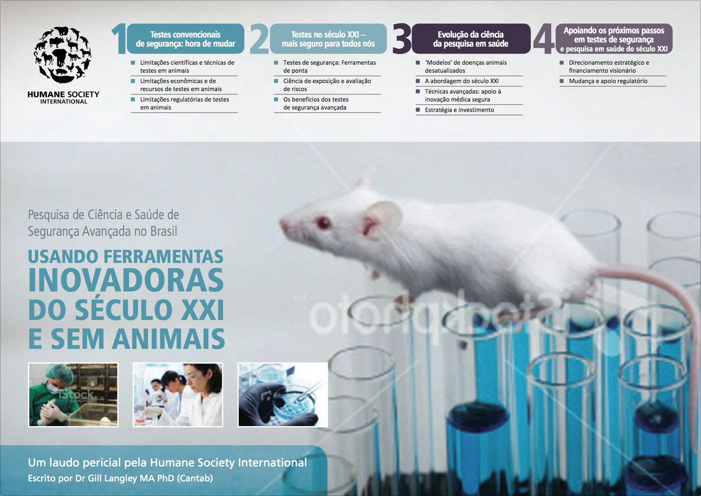
Investimentos públicos e privados sem precedentes para desenvolver métodos baseados na biologia humana
Recentes investimentos nos EUA e na Europa:
Projeto ‘SEURAT-1’ (Comissão Europeia): €50 milhões.
Projeto relacionados aos orgões-no-chip (US FDA): $132 milhões
Investimentos em métodos baseados na biologia humana (Comissão Europeia): €250 milhões
  Desenvolvimento de métodos baseadas na biologia humana para substituir testes toxicologicos.
  Novas ferramentas para gerar dados na pesquisa biomédica.
  Novas infraestruturas.

Slide 8
Uma oportunidade para o Brasil
Para a ciência, a saúde e a inovação.
Para implementar uma nova visão da pesquisa a partir de novos caminhos em todos os campos de testes de segurança e pesquisa biomédica.
Utilizando métodos avançados, baseados na biologia humana e com benefícios para o bem estar animal.
É hora de investir no futuro!
“A dificuldade reside, não nas novas idéias, mas sim em escapar das antigas”
John Maynard Keynes (1883 - 1946)

Slide 9
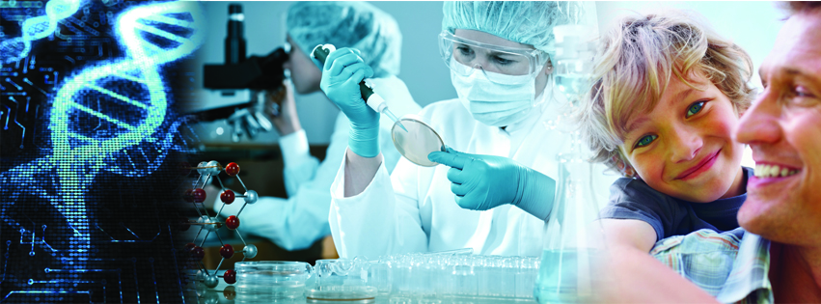
Obrigado pela atenção!
hsi.org/endanimaltesting

